Slide 1
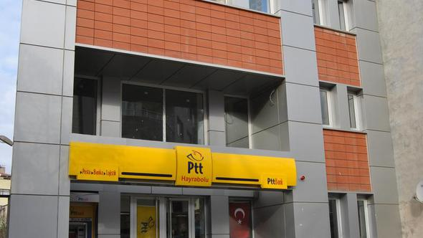
PTT
1- Hayrabolu Ptt Binası İnşaatı
YATIRIMIN ADI | YERİ | BAŞLANGIÇ TARİHİ | BİTİŞ TARİHİ | TUTAR(TL)
Hayrabolu Ptt Binası İnşaatı | Hayrabolu | 2013 | 2014 | 490.000

